Slide 1
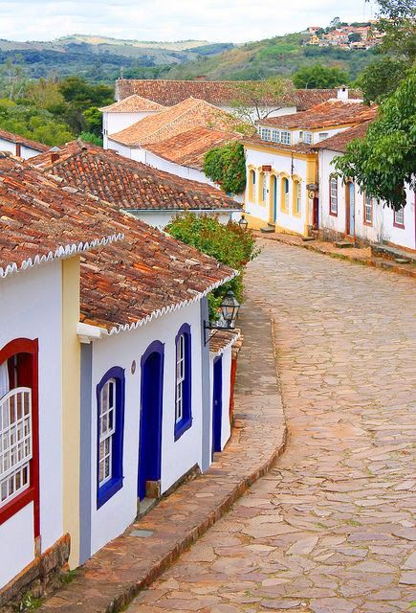
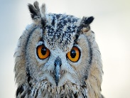

CASARIOS
TV
Grupo de casas que compõe um pequeno conjunto ou um aglomerado.

Slide 2
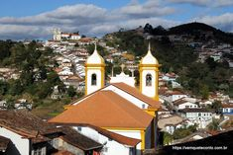
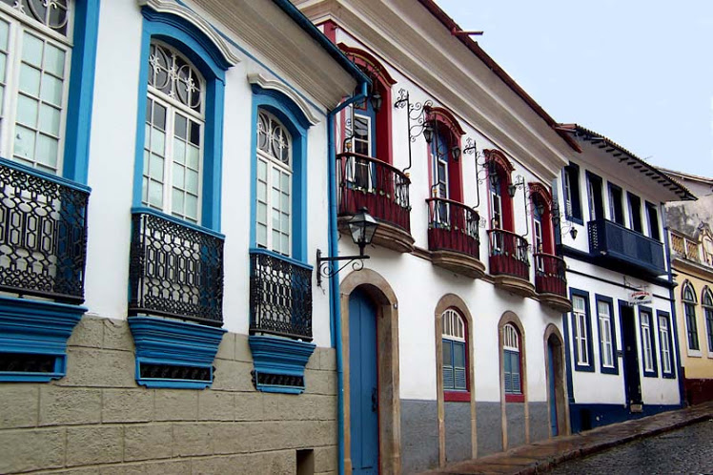
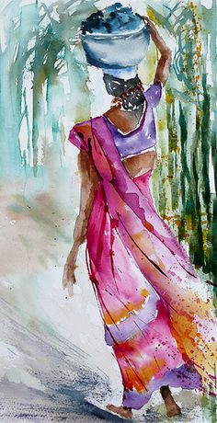
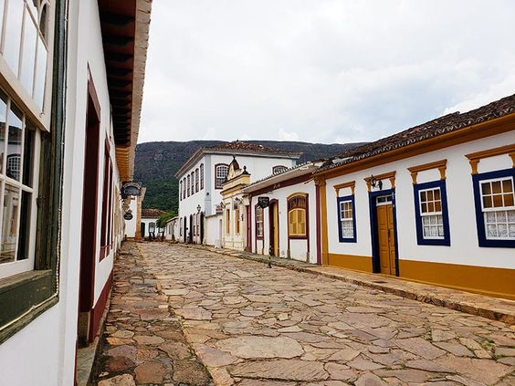
Reflete a influência portuguesa, com adaptações ao clima tropical. Os mais duradouros exemplos desse estilo, tão atraente, são encontrados nas Igrejas e Mosteiros das cidades mais antigas.

Slide 3
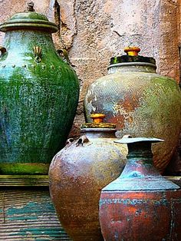
Saudades
do
tempo
dos velhos
Momentos.

Slide 4
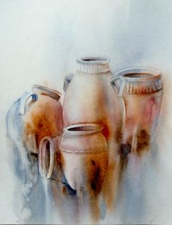
O que passou não
volta mais, mas sinto
que tudo valeu a pena.

Slide 5
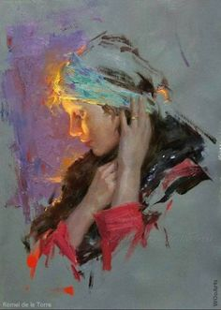
Olhar casarios
antigos
é perceber
que a vida está passando
E não temos nenhum
segundo a perder.

Slide 6

As construções, mesmo que lindas, não fazem justiça à memoria que tenho do passado

Slide 7
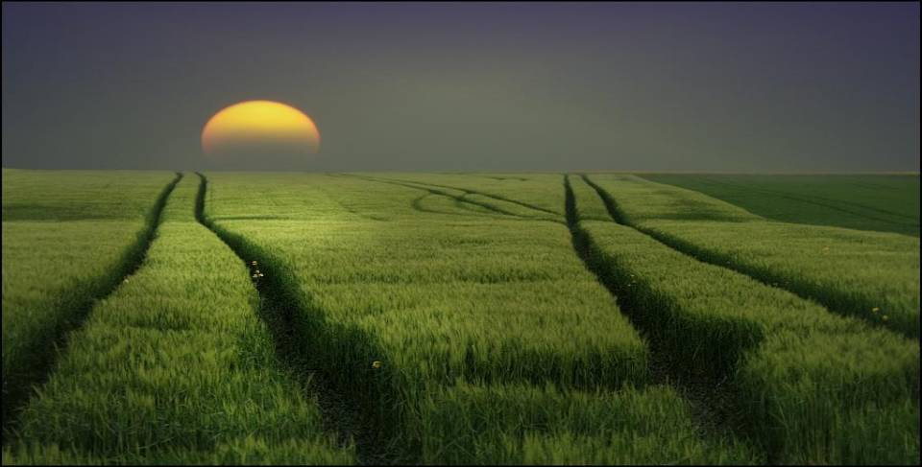
Aquilo que foi bom
Nunca cairá no esquecimento

Slide 8
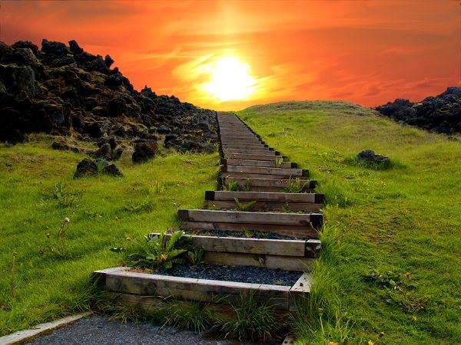

Imagens
Acervo Pessoal / Internet
Músicas
Acompanhamento
Cenários
Orquestra
Eduardo Lages
Encerramento
Quero Beijar-te as Mãos
Cantor/Seresteiro
Carlos José
CRIAÇÃO
EDIÇÃO
FORMATAÇÃO
TONINHO VENDRAMINI
ACESSE MEUS ESPAÇOS CULTURAIS E TORNE-SE MEU SEGUIDOR
http://vendraminiletras.blogspot.com/
www.sergrasan.com/toninhovendraminislides/
PARTICIPAÇÕES:
    ASSOCIAÇÃO DOS POETAS E ESCRITORES DE JUNDIAÍ E REGIÃO
ACADEMIA NACIONAL DE LETRAS DO PORTAL DO POETA BRASILEIRO - ACADÊMICO 28

